Slide 1


немецкий онлайн-университет kINDERUNI и JUNIORUNI
Образовательный проект для детей и подростков
Москва, 20 сентября 2019 г.
Константин Шаранов

Slide 2

СТРУКТУРА
В ШКОЛЕ
ПАРТНЁРЫ
ДОМА
О
ПРОЕКТЕ
ДИДАКТИЧЕСКИЕ
ПРИНЦИПЫ
LIVE

Slide 3
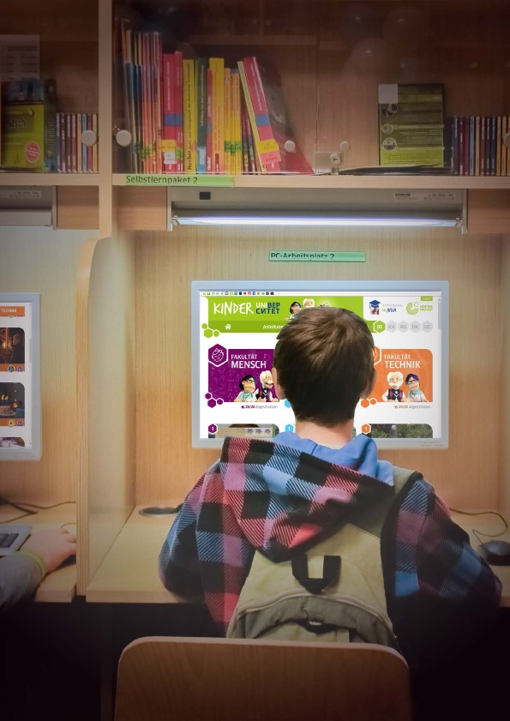

KINDERUNI
В 2016 году
Гёте-Институт запустил Детский онлайн-университет – образовательный проект для детей 6-12 лет
Он помогает им находить ответы на вопросы о явлениях окружающего мира и параллельно, в игровой форме, знакомит их с немецким языком
kinderuni.goethe.de
Notes:
Немецкий детский онлайн-университет – это образовательный проект Гёте-Института для детей 8-12 лет, который позволяет маленьким исследователям получить ответы на их интересующие вопросы о природных явлениях, технических устройствах и научных феноменах, с которыми они сталкиваются каждый день. При этом одновременно, в игровой форме, юные студенты могут выучить свои первые немецкие слова.

Slide 4
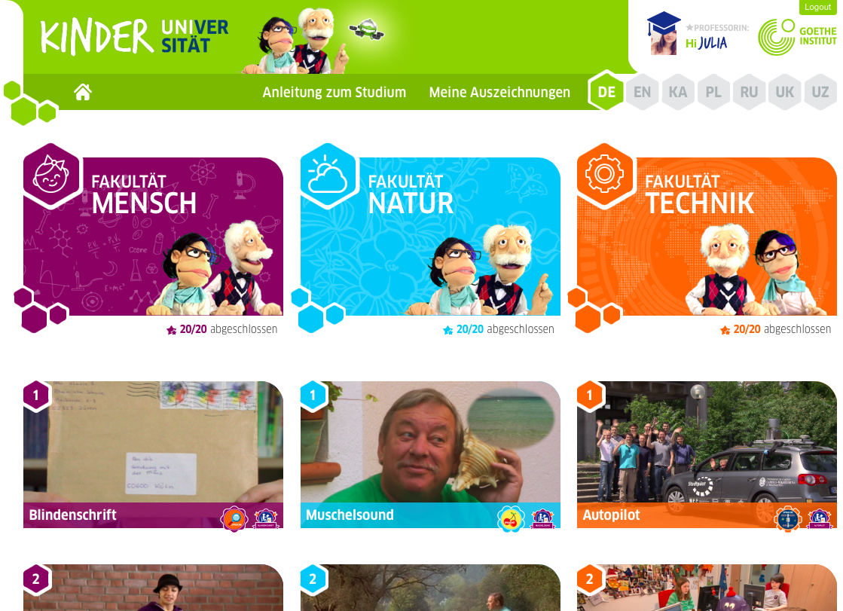
Notes:
Три факультета детского университета соответствуют трем областям знания, которые окружают ребенка в повседневной жизни – человек, природа и техника. На факультете «Человек» рассматриваются такие темы, как медицина, чужие культуры, еда, искусство, спорт. Факультет «Природа» посвящен растениям и животным. «Техника» - самый сложный факультет, на котором объясняются принципы работы различных устройств.

Slide 5
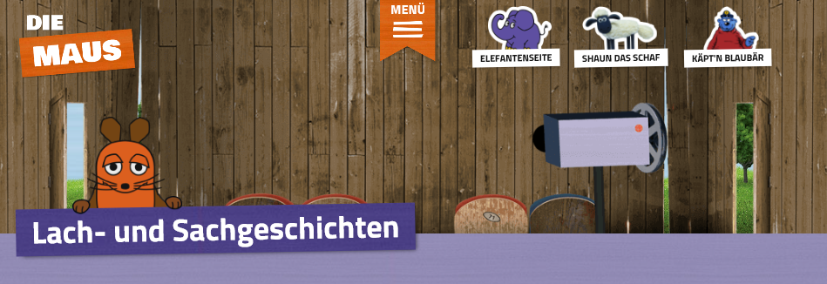
СОДЕРЖАНИЕ
Notes:
Видеоматериал лекций взят из популярной образовательной немецкий телепередачи для детей «Передача с Мышкой» (Sendung mit der Maus), которая идет в Германии уже более 45 лет и входит в топ любимых детских передач.

Slide 6
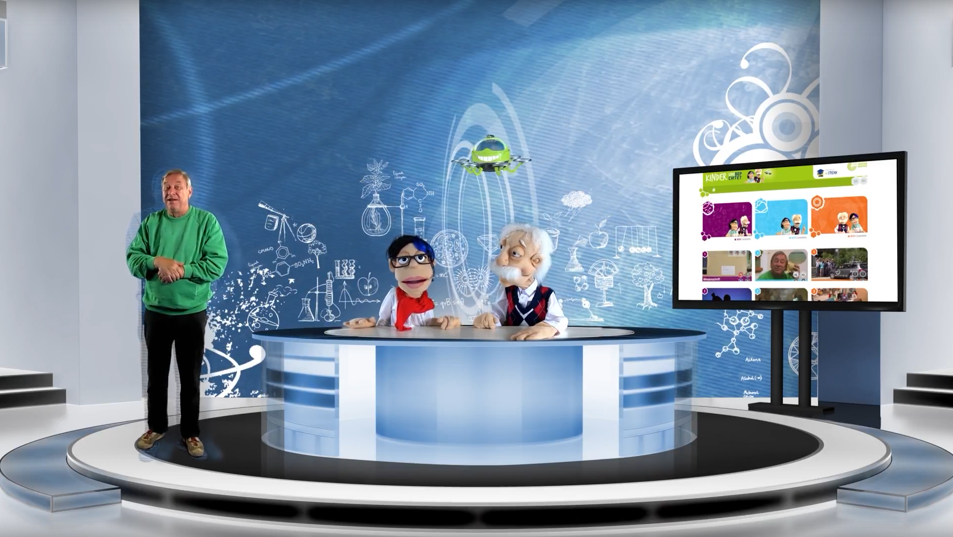
KINDERUNI
Полевой исследователь Кристоф, профессор Эйнштейн, Софи Шлау и дрон ЙоВо в лекционном зале
Notes:
Главне фигуры Немецкого детского онлайн-университета – профессор Эйнштейн, научная сотрудница Софи Шлау, дрон-языковед ЙОВО, который был назван в честь Иоганна Вольфганга Гёте. Ведущий «Передачи с Мышкой» Кристоф Биманн в Детском университете выступает в роли полевого исследователя.

Slide 7

ФАКУЛЬТЕТ «ЧЕЛОВЕК»
Как читают и пишут слабовидящие?
Как устроен театр теней?
Что такое битбокс?
Как рисовать граффити?
Почему нарисованное сердечко имеет такую форму?
Почему сердце на американских горках бьется чаще?
Из чего состоит кровь?
Как заживает рана?
Как сделать розочку из морковки?
Что внутри мармеладного мишки?
Notes:
Это три факультета и примеры тем лекций на них.

Slide 8

ФАКУЛЬТЕТ «ПРИРОДА»
Почему шумит ракушка?
Поворачиваются ли подсолнухи вслед за солнцем?
Как измерить ширину реки?
Как тренируют собак-поводырей?
Почему светлячок светится?
Как паук строит паутину?
Почему трещит костер?
Зачем яблоку черенок?
Почему муравей не разбивается, падая с дерева?

Slide 9

ФАКУЛЬТЕТ «ТЕХНИКА»
Как ездят машины на автопилоте?
Как сделать компьютерную игру?
Как рисовать светом?
Как устроен салют?
Что такое 3D-печать?
Как работает шлагбаум?
Откуда табло на остановке знает, когда придет поезд?
Откуда на дорогах выбоины?
Из чего производят воздушный шарик?
Как работает турбина самолета?

Slide 10

DIGITALE JuniorUNi
В качестве следующей ступени академической карьеры мы запустили Онлайн-университет для подростков JuniorUni, лекции которого получили естественно-научный уклон
Notes:
В качестве следующей ступени академической карьеры мы запустили Онлайн-университет для подростков JuniorUni, лекции которого получили естественно-научный уклон

Slide 11
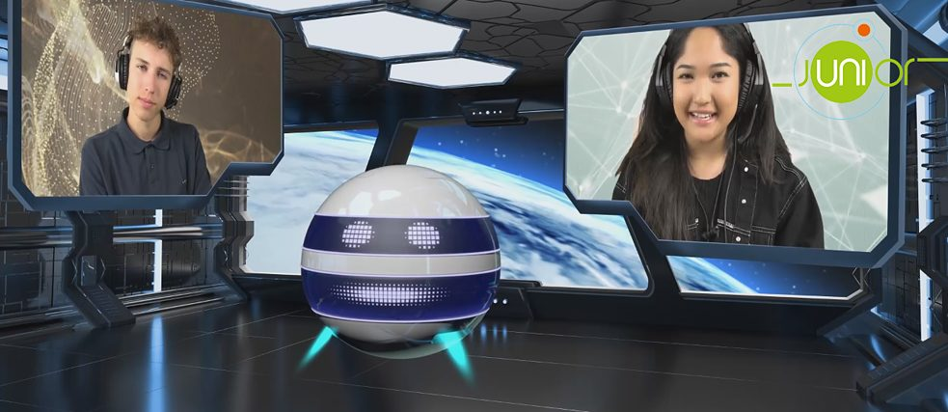
ОНЛАЙН-УНИВЕРСИТЕТ JUNIORUNI
JUNIORUNI ОНЛАЙН
ЙОВО и команда молодых учёных – Тесса, Флориан и Мира, которых он подключает к трансляции для проведения лекций
Notes:
Лекции онлайн-университета для подростков проводятся на космической станции JuniorUni.
Юных студентов сопровождает уже знакомый им из Детского университета персонаж – дрон ЙОВО, который был адаптирован под условия невесомости.
Есть у ЙОВО и своя команда молодых учёных – Тесса, Флориан и Мира, которых он подключает к трансляции для проведения лекций.

Slide 12
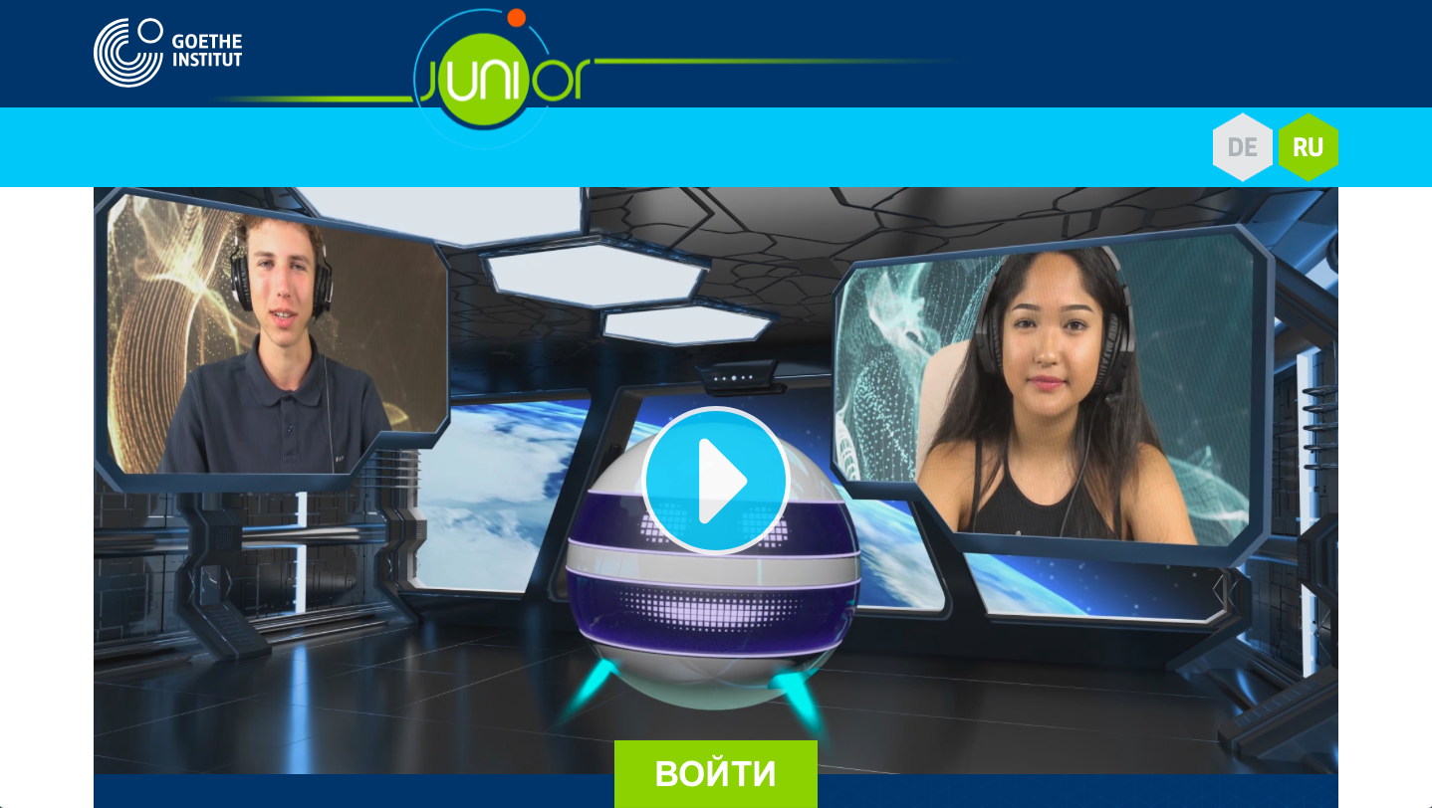
ОНЛАЙН-УНИВЕРСИТЕТ JUNIORUNI
ТРЕЙЛЕР
https://junioruni.goethe.de/
Notes:
Ссылка на скачивание трейлера РУС заранее: https://yadi.sk/d/O77eQQGsCmQMJg/einfuehrung_ru.mp4

Slide 13

ИДЕЯ ПРОЕКТА
Digitale JuniorUni: Немецкий онлайн-университет – это бесплатный образовательный проект Гёте-Института для подростков, который позволяет им найти увлекательные ответы на интересные вопросы из таких сфер, как робототехника, космонавтика, энергия и устойчивое развитие, исследования природы и технологии и параллельно учить немецкий язык.
Notes:
Digitale JuniorUni: Немецкий онлайн-университет – это бесплатный образовательный проект Гёте-Института для подростков, который позволяет им найти увлекательные ответы на интересные вопросы из таких сфер, как робототехника, космонавтика, энергия и устойчивое развитие, исследования природы и технологии и параллельно учить немецкий язык.

Slide 14
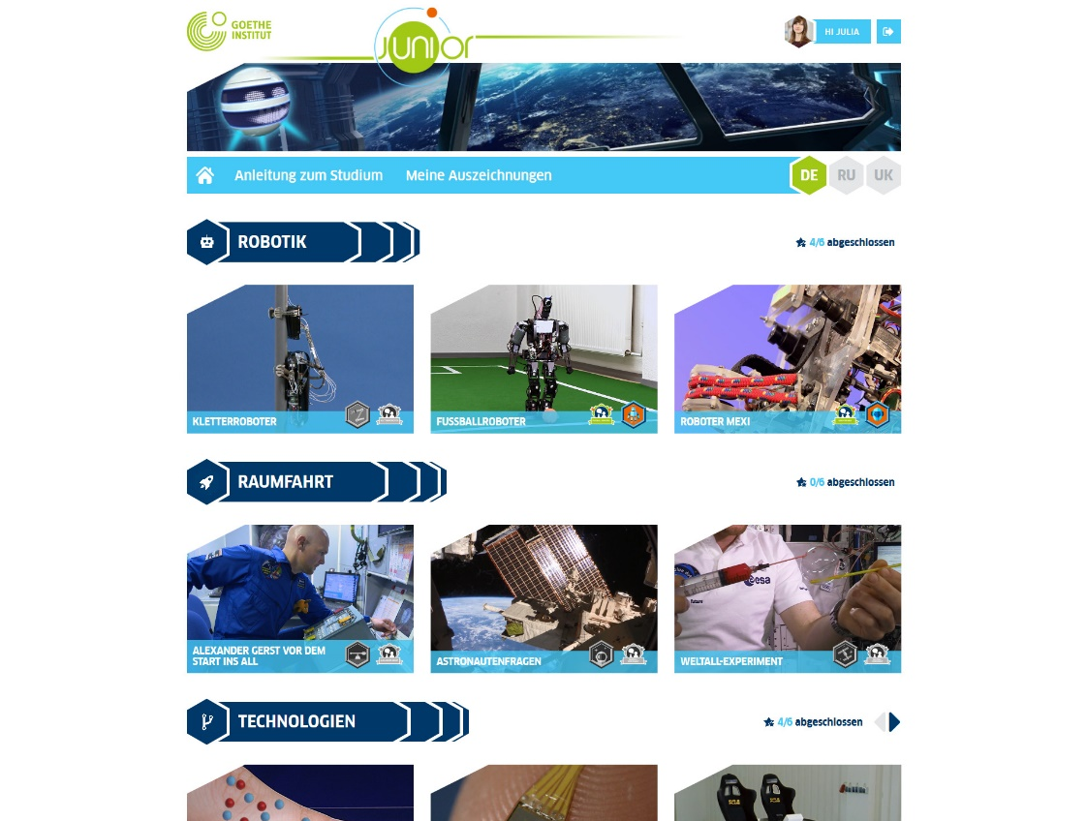
Notes:
Лекции на факультетах: робототехники, космонавтики, исследования природы, технологий, энергии и устойчивого развития.

Slide 15



ТЕМЫ ЛЕКЦИЙ
Как роботы распознают человеческие лица?
Что общего у крысы и робота-альпиниста?
Могут ли роботы играть в футбол?
Как космонавты готовятся к полету в космос?
Как живут космонавты на космической станции?
Чем отличается жизнь в космосе от жизни на Земле?
Как добывают энергию из водорослей?
Как работает элетромотор?
Можно ли заправлять автомобили водой?
Как работает завод по переработке алюминия?
Notes:
Из новых лекций юные студенты узнают, как космонавты готовятся к полету в космос, как роботы распознают человеческие лица, как работают автомобили на воде, как добывают энергию из водорослей и многое другое.
В основу лекций легли выпуски самой популярной в Германии образовательной «Передачи с мышкой» – „Sendung mit der Maus“.

Slide 16


ТЕМЫ ЛЕКЦИЙ
Как устроен сенсорный экран?
Как вернуть зрение незрячим людям?
Почему LED-лампочки работают дольше других?
Как работает транспорт на магнитной подушке?
Все ли динозавры вымерли?
Что такое эффект лотоса?
Откуда берется гром?
Как возникают приливы и отливы?

Slide 17



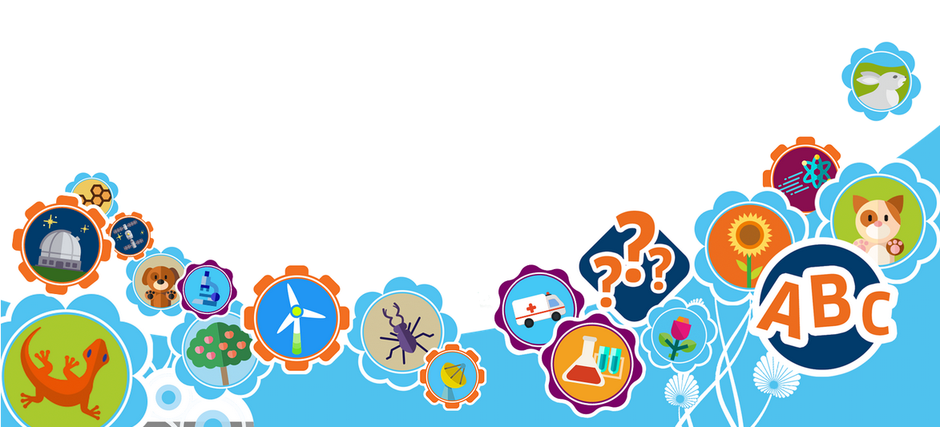
Начни c любой лекции на одном из факультетов
ШАГ 1

Slide 18
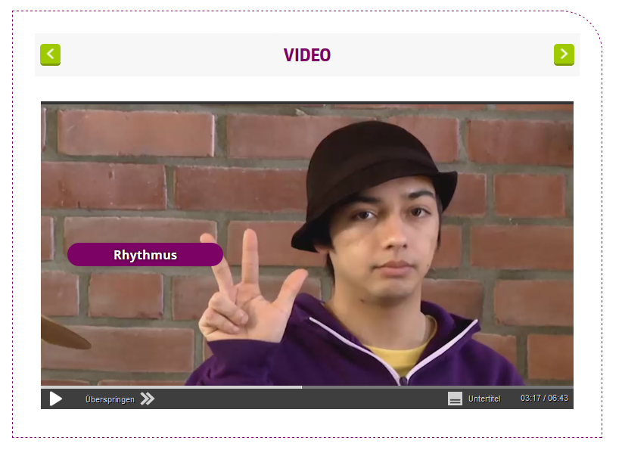
Лови немецкие слова, кликая на них мышкой
ШАГ 2
Все слова пойманы?
Можешь переходить к заданиям!
Notes:
За одну лекцию ребенок должен «поймать» 10 слов или выражений, и тогда он получает возможность перейти к заданиям.

Slide 19
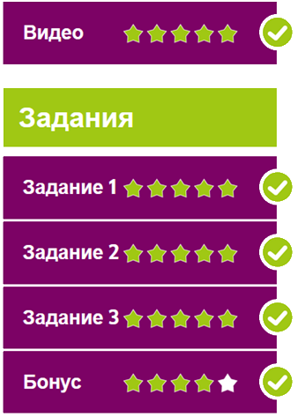


Выполни задания к лекции и заработай два бейджа
ШАГ 3
Оба бейджа собраны?
Можешь переходить к следующей лекции!
Notes:
После того, как все слова пойманы, ребенку открывается доступ к заданиям. Выполняя их, ребенок закрепляет только что полученные знания и таким образом повышает результативность обучения. Задания предлагаются содержательные и языковые.

Slide 20
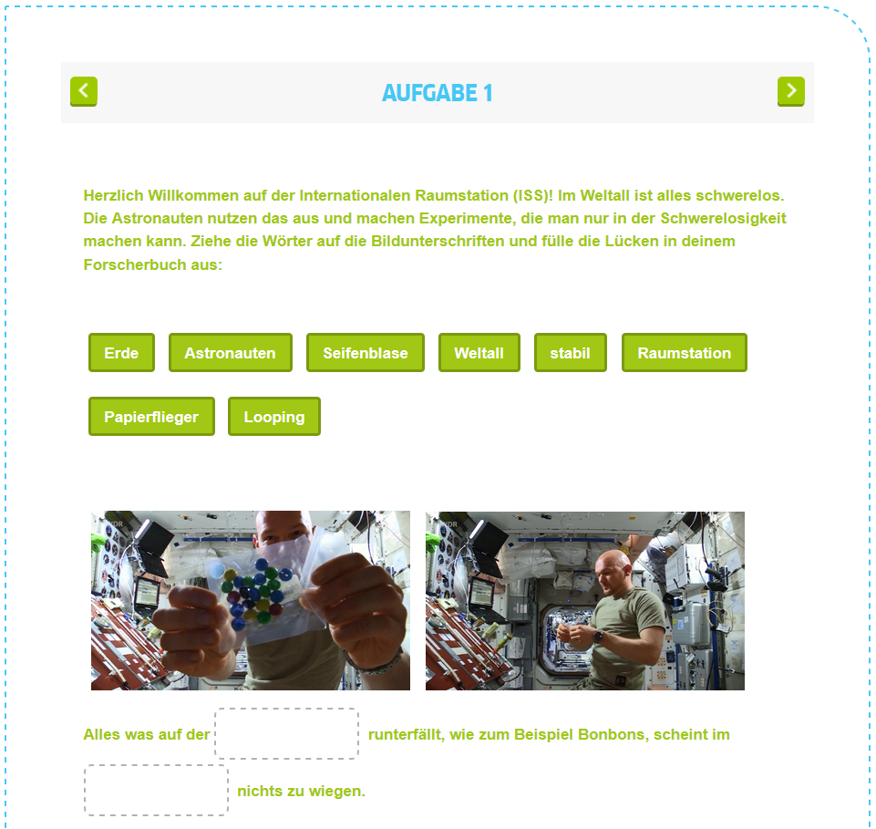
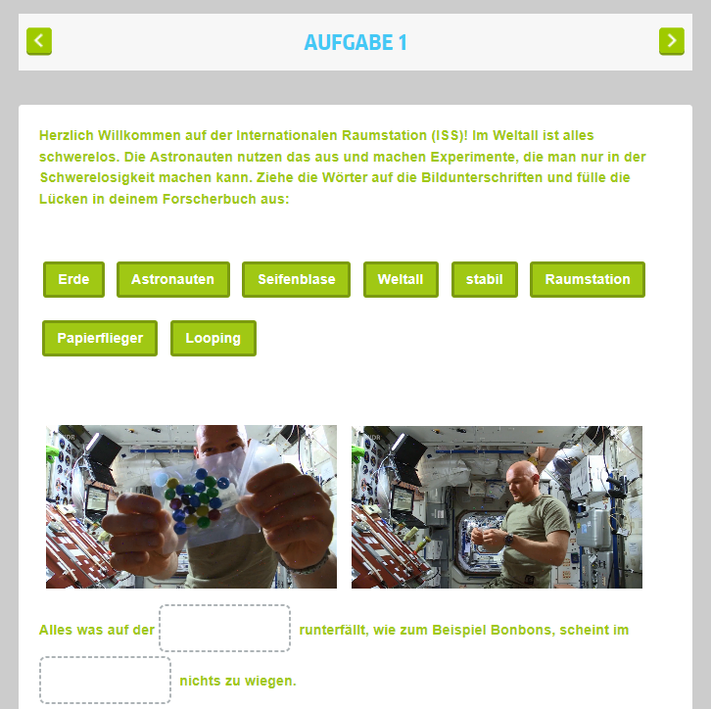
ЗАДАНИЯ
Notes:
Если все слова пойманы, активируется раздел с заданиями к лекции. Задания помогают студентам, с одной стороны, усвоить содержание лекции, и, с другой стороны, запомнить новые немецкие слова и выражения из лекции.

Slide 21
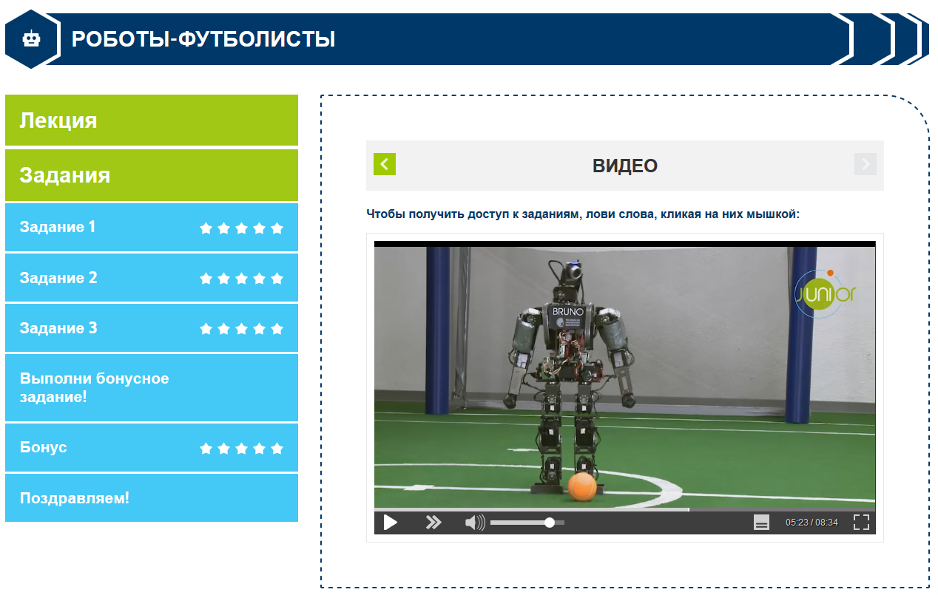
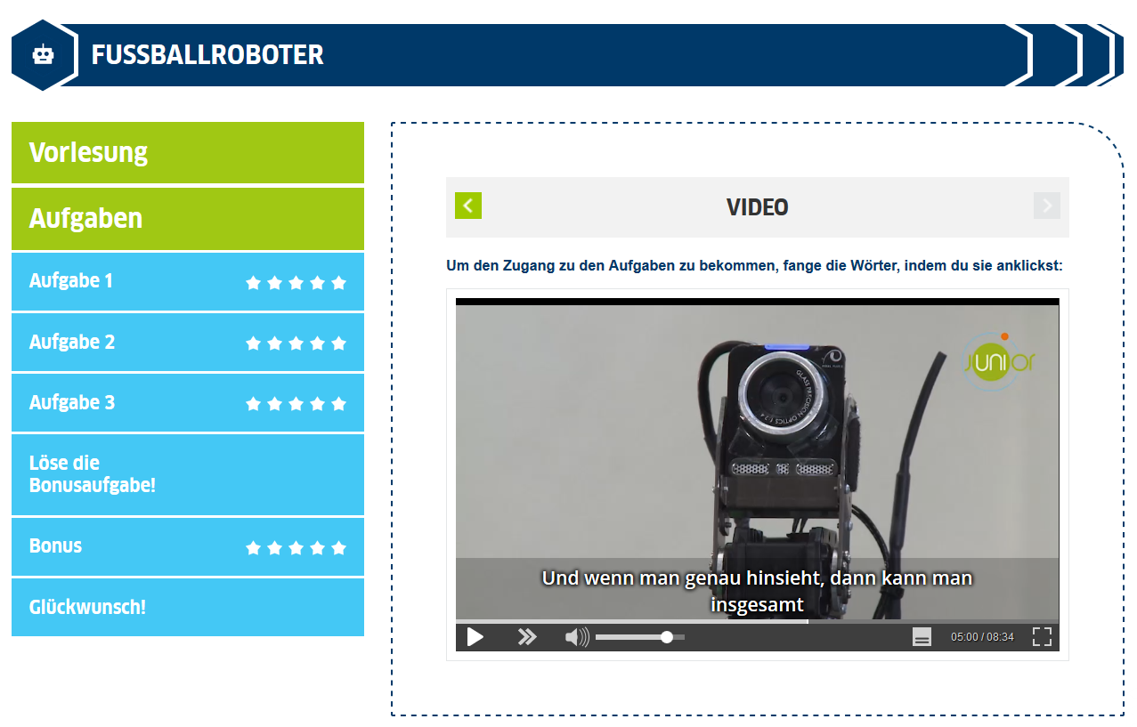
На каком языке?
На русском
С субтитрами
на немецком
на русском
На немецком
С субтитрами
на немецком
на русском
Notes:
Kinderuni и JuniorUni разработаны для детей и подростков как совсем без знания немецкого языка, так и с начальным уровнем немецкого.
С юными студентами, которые еще не знают ни слова по-немецки, ведущие разговаривают по-русски. Три содержательных задания сформулированы на русском языке, но в них фигурируют 10 «пойманных» немецких слов, вписанных в контекст. Четвертое задание – так называемый «бонус» - языковое. В нем еще раз повторяются 10 слов, чтобы студент их лучше запомнил.
Если ребенок уже начал учить немецкий, то можно выбрать немецкий интерфейс. Для облегчения понимания можно включить русские или немецкие субтитры. Как и в русской версии, здесь студенту тоже надо поймать 10 слов или выражений – но они уже сложнее. Три содержательных задания сформулированы на простом немецком языке. В последнем бонус-задании повторяются только что выученные новые слова.

Slide 22








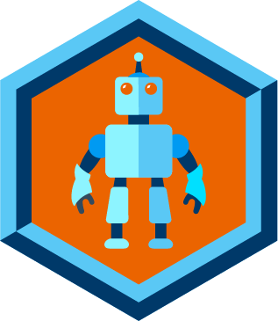














Технологии
Робототехника
Touchscreen
LED
Supratrans
Sehchip
Kletterroboter
Roboter Mexi
Fußballroboter
Естествознание
Космонавтика
Donner
Dinosaurier
Ebbe und Flut
Lotuseffekt
Weltall-
Experiment
Astronautenfragen
Alexander Gerst
vor dem Start
Энергетика и устойчивое развитие
Brennstoffzelle
Elektromotor
Algen
Alurecycling
Notes:
Платформа построена с использованием метода игрофикации: за успешное решение заданий студенты получают тематические значки, соответствующие новым учёным званиям, и продвигаются по академической карьерной лестнице.

Slide 23








ИГРОФИКАЦИЯ
Собирай бейджи и продвигайся по карьерной лестнице
Научная карьера ждёт тебя!
Notes:
Университетские лекции не всегда простые и часто требуют очень высокого уровня концентрации. Чтобы дети не переутомлялись, онлайн-университет сделан похожим на игру.
После каждой лекции ребенок получает бэйдж с символом, соответствующим теме лекции. Детям нужно собирать бэйджи и получать новые звания – от студента до доктора наук или даже профессора.
«Карьерная» лестница в детском университете выглядит следующим образом

Slide 24
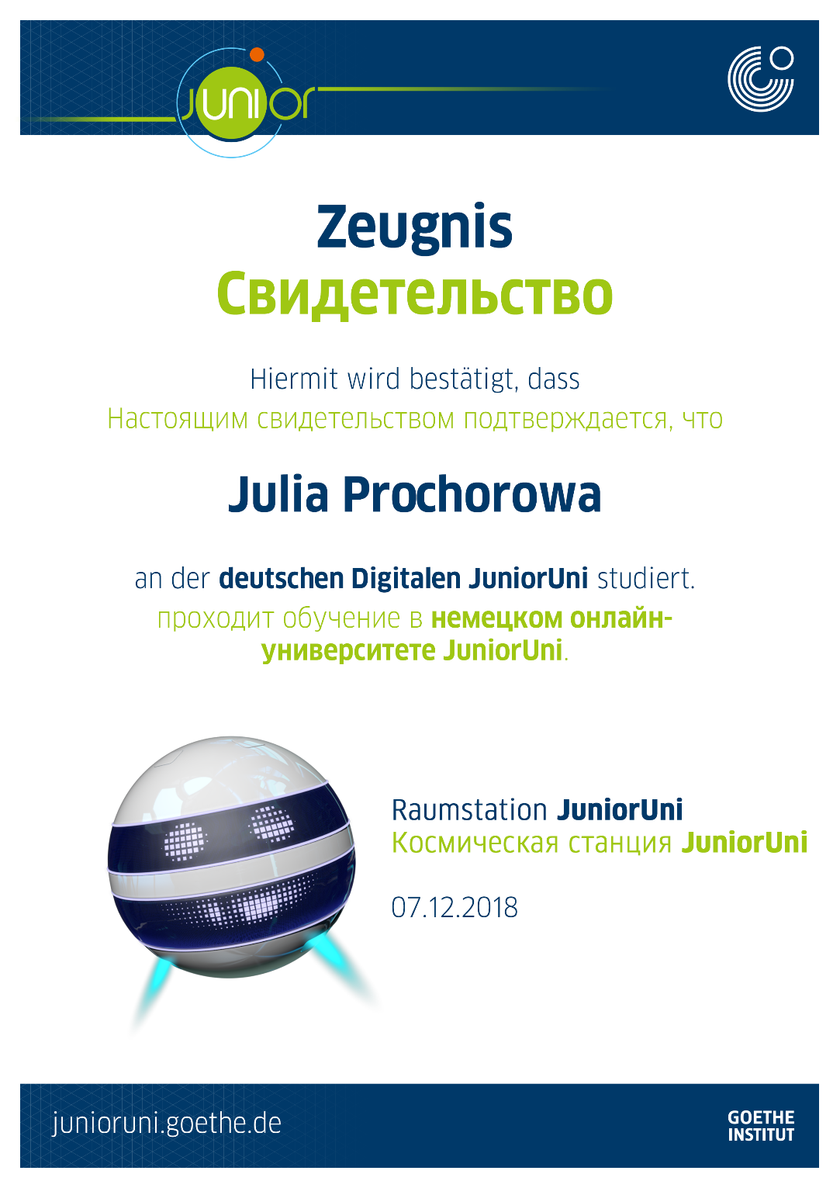
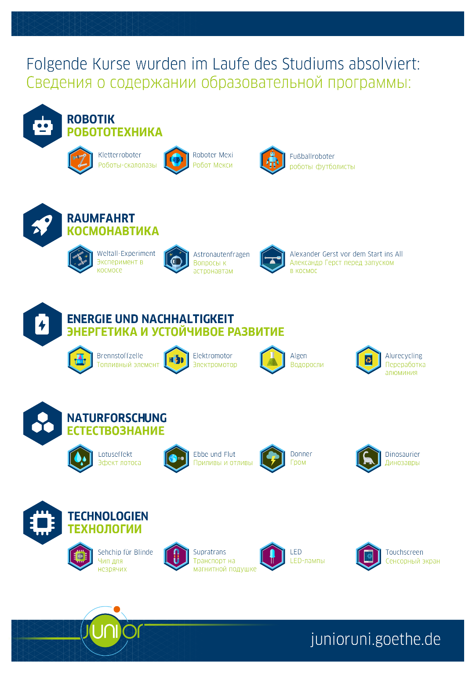
Notes:
В профиле пользователя студенты могут скачать диплом, в котором указаны успешно завершённые лекции.

Slide 25
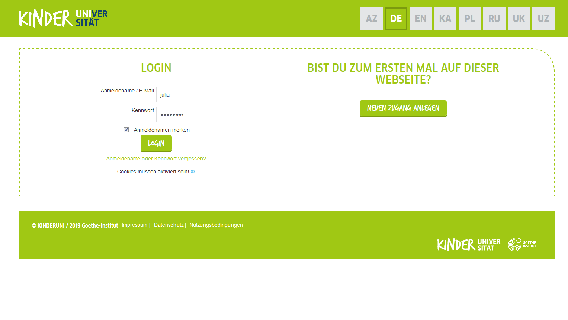
ANMELDUNG
Notes:
Регистрация очень простая. Имейл-адрес можно не указывать (правда, в этом случае вы не сможете восстановить пароль, если забудете его)

Slide 26
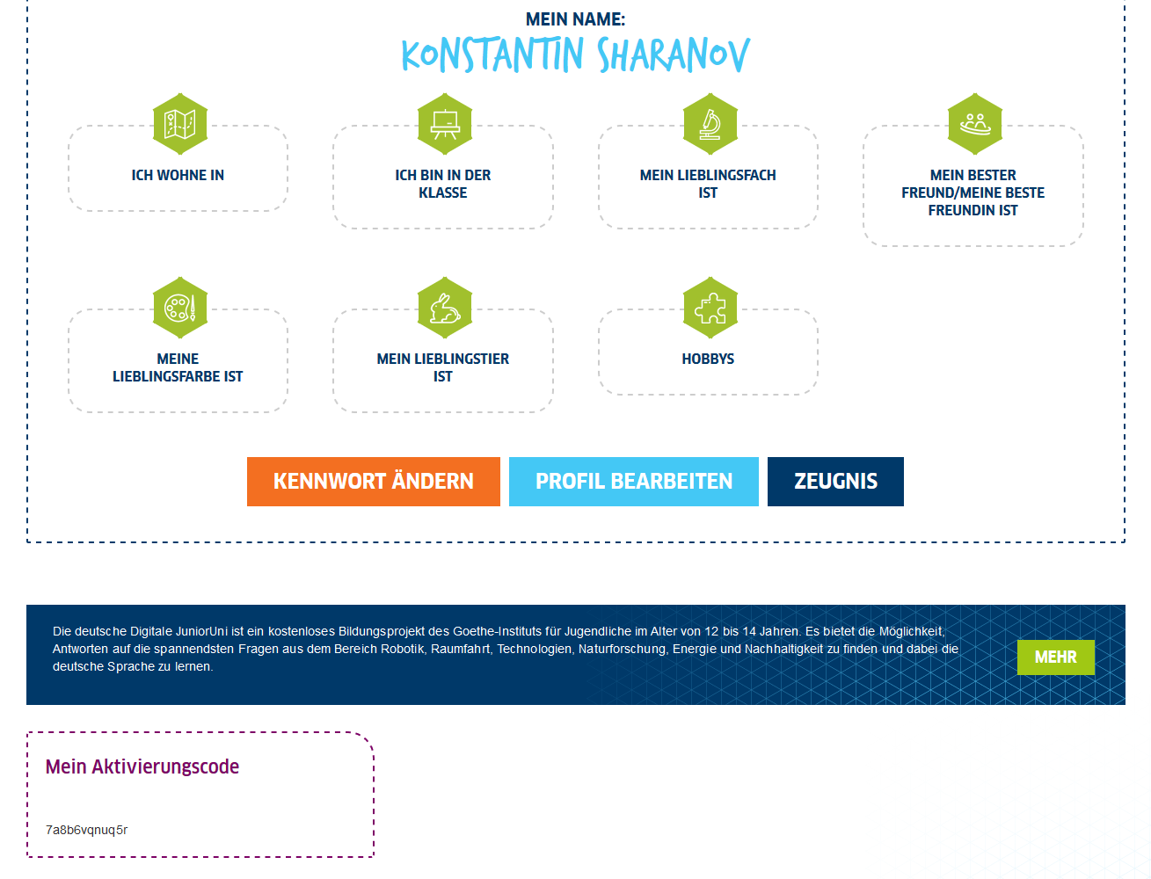
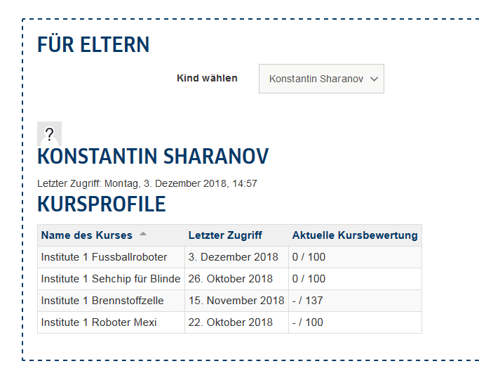
ELTERNZUGANG
Notes:
Если ребенок сообщит Вам код, который указан в его профиле, Вы сможете наблюдать за прогрессом ребенка. Для этого Вам необходимо зарегистрироваться как родитель, а также ввести код в специальное поле в Вашем профиле.

Slide 27
СТАТИСТИКА
Kinderuni
более 28.000 зарегистрированных пользователей
JuniorUni
более 14.000 зарегистрированных пользователей
20.09.19

Slide 28
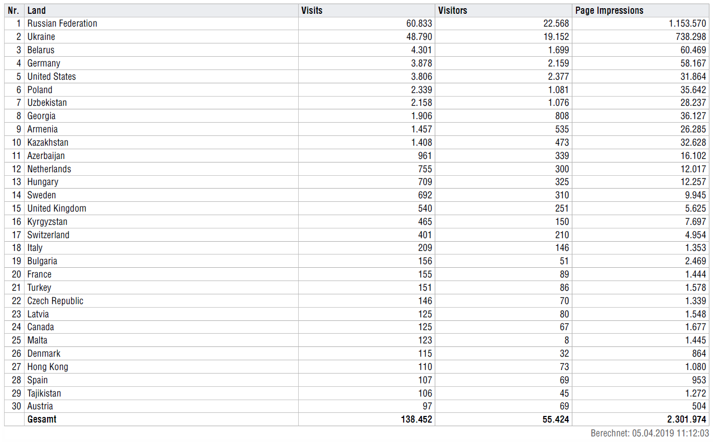
статистика KINDERUNI по странам
(01.09.2016 – 05.04.2019)

Slide 29
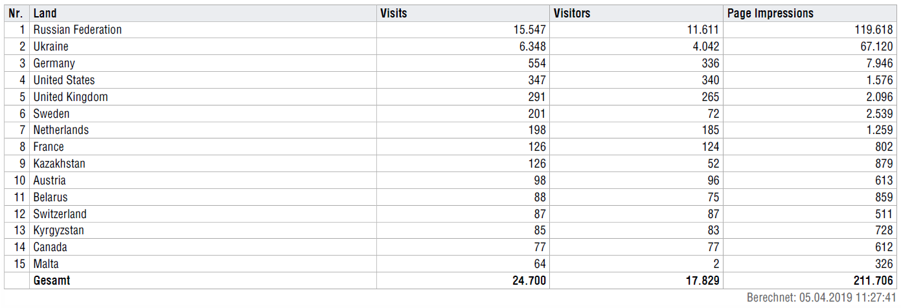
статистика JUNIORUNI по странам
(01.09.2018 – 05.04.2019)

Slide 30
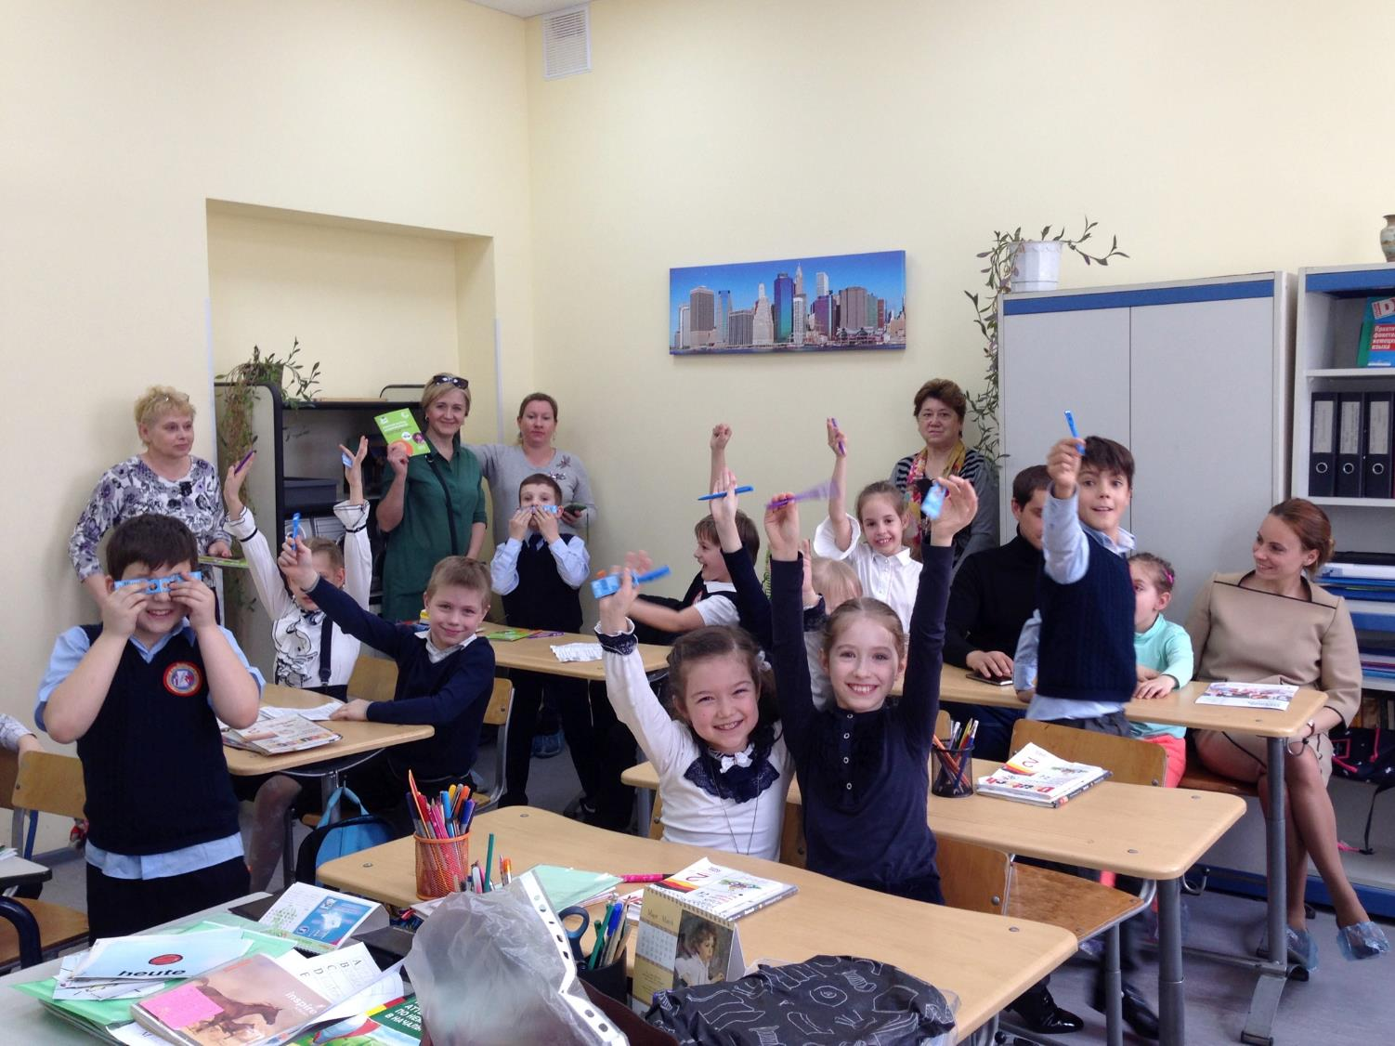
в школе
Notes:
Для учителей, которые хотят сделать свои уроки немецкого языка более интересными и современными, мы разработали дополнительные предложения.

Slide 31
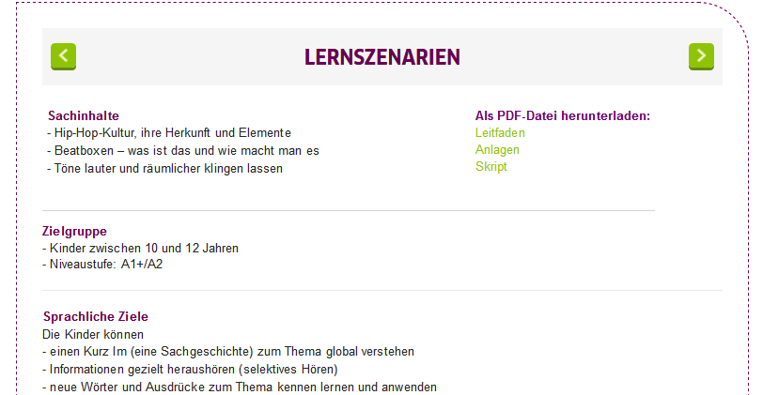
ДИДАКТИЧЕСКИЕ МАТЕРИАЛЫ
СЦЕНАРИИ УРОКОВ
С методическими рекомендациями и рабочими листами
3 урока по 45 мин. ко всем лекциям
Notes:
Каждая лекция немецкого онлайн-университета сопровождается заданиями для детей, предназначенными для индивидуальной работы. Работа на уроке, однако, требует другого подхода: для неё лучше всего предназначены групповые задания и наглядные эксперименты. Понимая это, мы разработали дидактические материалы с пошаговыми инструкциями для учителей и готовыми рабочими листами, с помощью которых преподаватель сможет использовать отдельные лекции из детского университета на уроках немецкого языка.

Slide 32
SPRACHUNTERRICHT + FACHUNTERRICHT
=
CLIL-UNTERRICHT
SPRACHUNTERRICHT
FACHUNTERRICHT
Notes:
Для учителей немецкого языка или учителей-предметников, которые хотели бы разнообразить свои уроки или сделать их межпредметными, эксперты из России и Германии разработали специальные дидактические материалы к видеолекциям. Они помогают учителям в реализации занятий по методу CLIL (Content and Language Integrated Learning) – интегрированного предметного и языкового обучения.

Slide 33
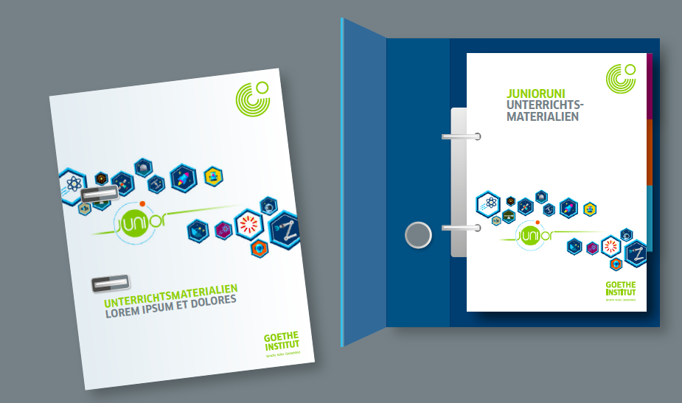
JUNIORUNI В ШКОЛЕ
Notes:
Методика предусматривает работу учителей иностранного языка с аутентичным содержанием, методами и понятиями таких предметов, как физика, биология, музыка, искусство, на двух возможных уровнях: A1/A2 или A2/B1. Учителя немецкого языка могут работать с CLIL-модулями самостоятельно: материалы помогают им соблюдать корректность преподаваемого предметного содержания.

Slide 34
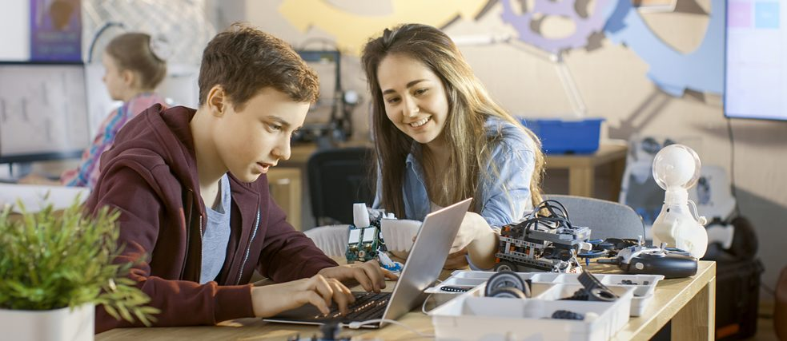
ДЛЯ ЗАНЯТИЙ ПО МЕТОДИКЕ CLIL И МЕЖПРЕДМЕТНЫХ ПРОЕКТОВ
Notes:
Еще большей продуктивности можно достичь за счет совместной работы с учителем-предметником: совместного преподавания или разработки совместных проектов – материалы содержат соответствующие рекомендации для такого подхода.

Slide 35
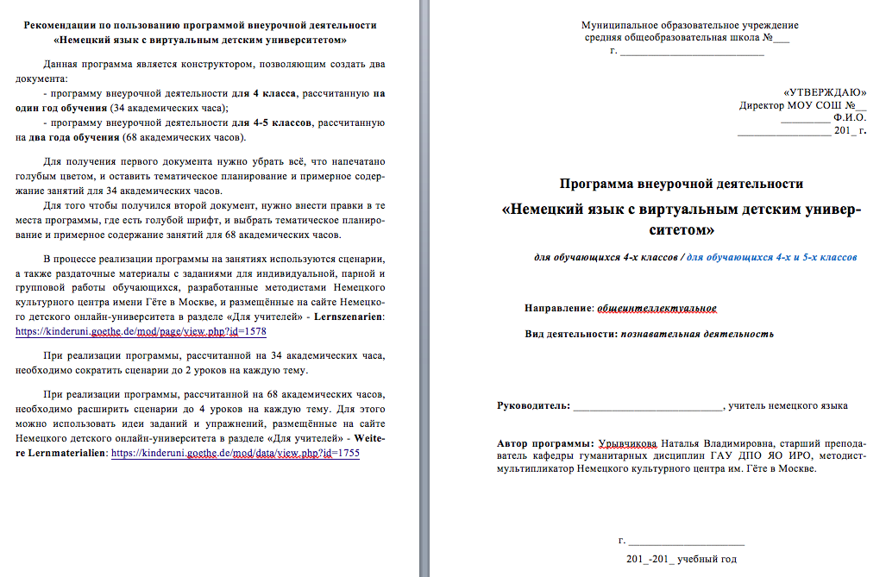
ДЛЯ ВНЕУРОЧНОЙ ДЕЯТЕЛЬНОСТИ
Notes:
Работа может проводиться в рамках внеурочных занятий. Мы предлагаем Межпредметную программу внеурочной деятельности для учащихся 4-5 классов «Немецкий язык с детским онлайн-университетом» на основе методики CLIL.

Slide 36
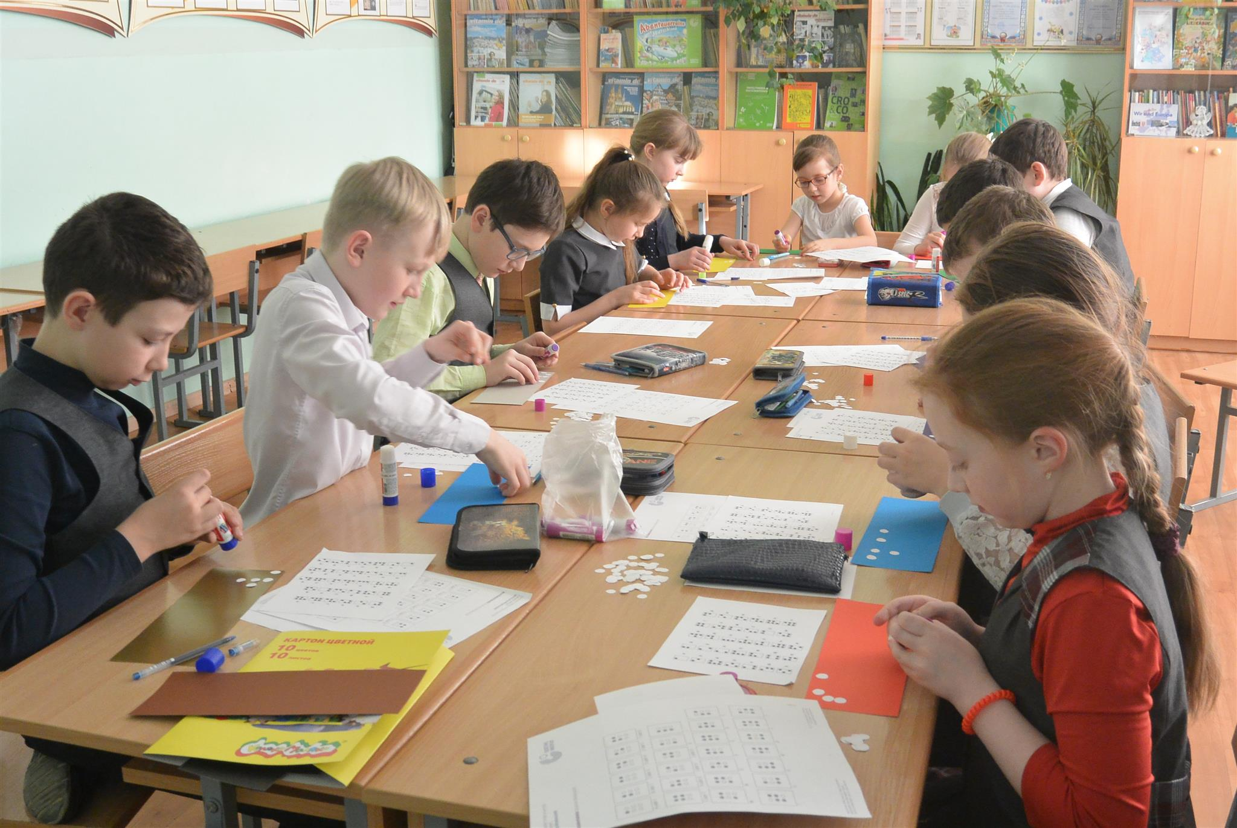
Notes:
В 2018-2019 учебном году программа проходит пилотирование на базе 40 школ в 10 субъектах Российской Федерации. Приглашаем школы включить программу внеурочной деятельности в свой учебный план в новом 2019-2020 учебном году. Чтобы получить бесплатный доступ ко всем материалам, пожалуйста, заполните формуляр на сайте проекта.

Slide 37
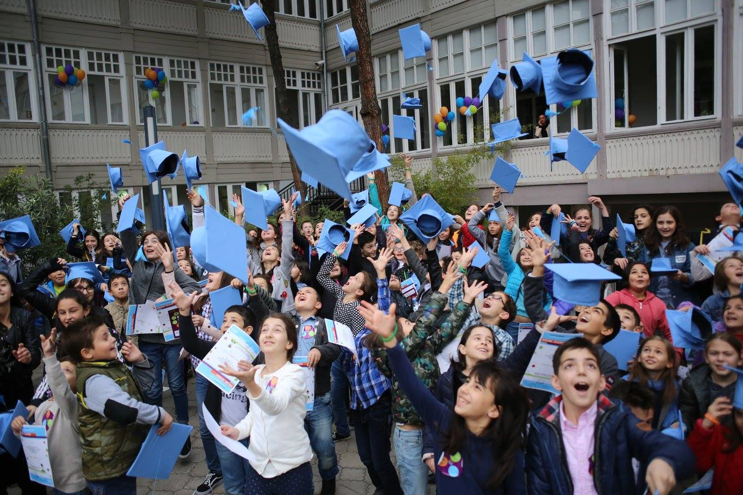
LIVE
Notes:
Kinderuni и JuniorUni предлагают также свои мероприятия и принимает участие в мероприятиях партнеров, работающих в научно-популярной сфере. Участие в них – отличная возможность познакомиться с проектом „вживую“ и узнать что-то новое и полезное.

Slide 38
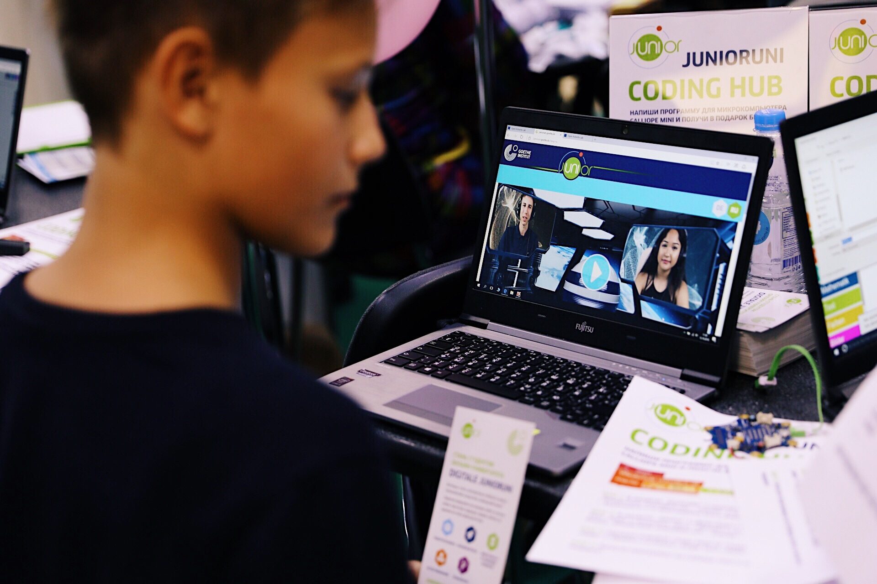
LIVE

Slide 39
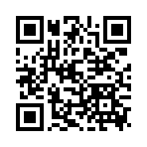
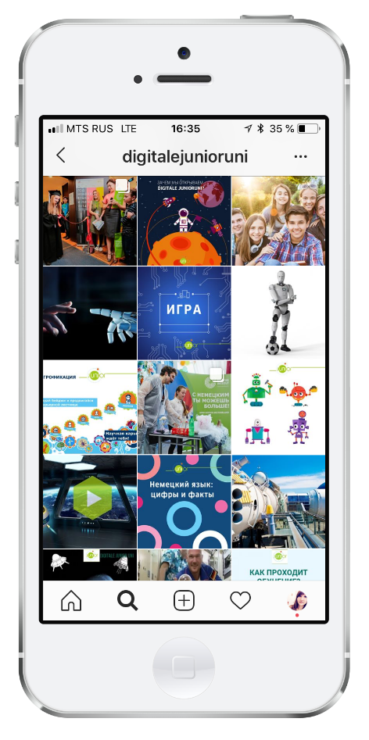
ССЫЛКИ И КОНТАКТЫ
ANMELDUNG
kinderuni.goethe.de
junioruni.goethe.de
INFO
goethe.de/russland/kinderuni
goethe.de/russland/junioruni
SOCIAL MEDIA
facebook.com/digitalekinderuni
vk.com/digitalekinderuni
facebook.com/digitalejunioruni
vk.com/digitalejunioruni
instagram.com/digitalekinderuni
instagram.com/digitalejunioruni

Slide 40








ПАРТНЁРЫ ПРОЕКТА
Телерадиокомпания «Западно-немецкое вещание» (WDR)
Германский центр авиации и космонавтики (DLR)
Германская образовательная инициатива по обучению детей основам цифровых технологий Calliope GmbH
Инфопартнёры

Slide 41
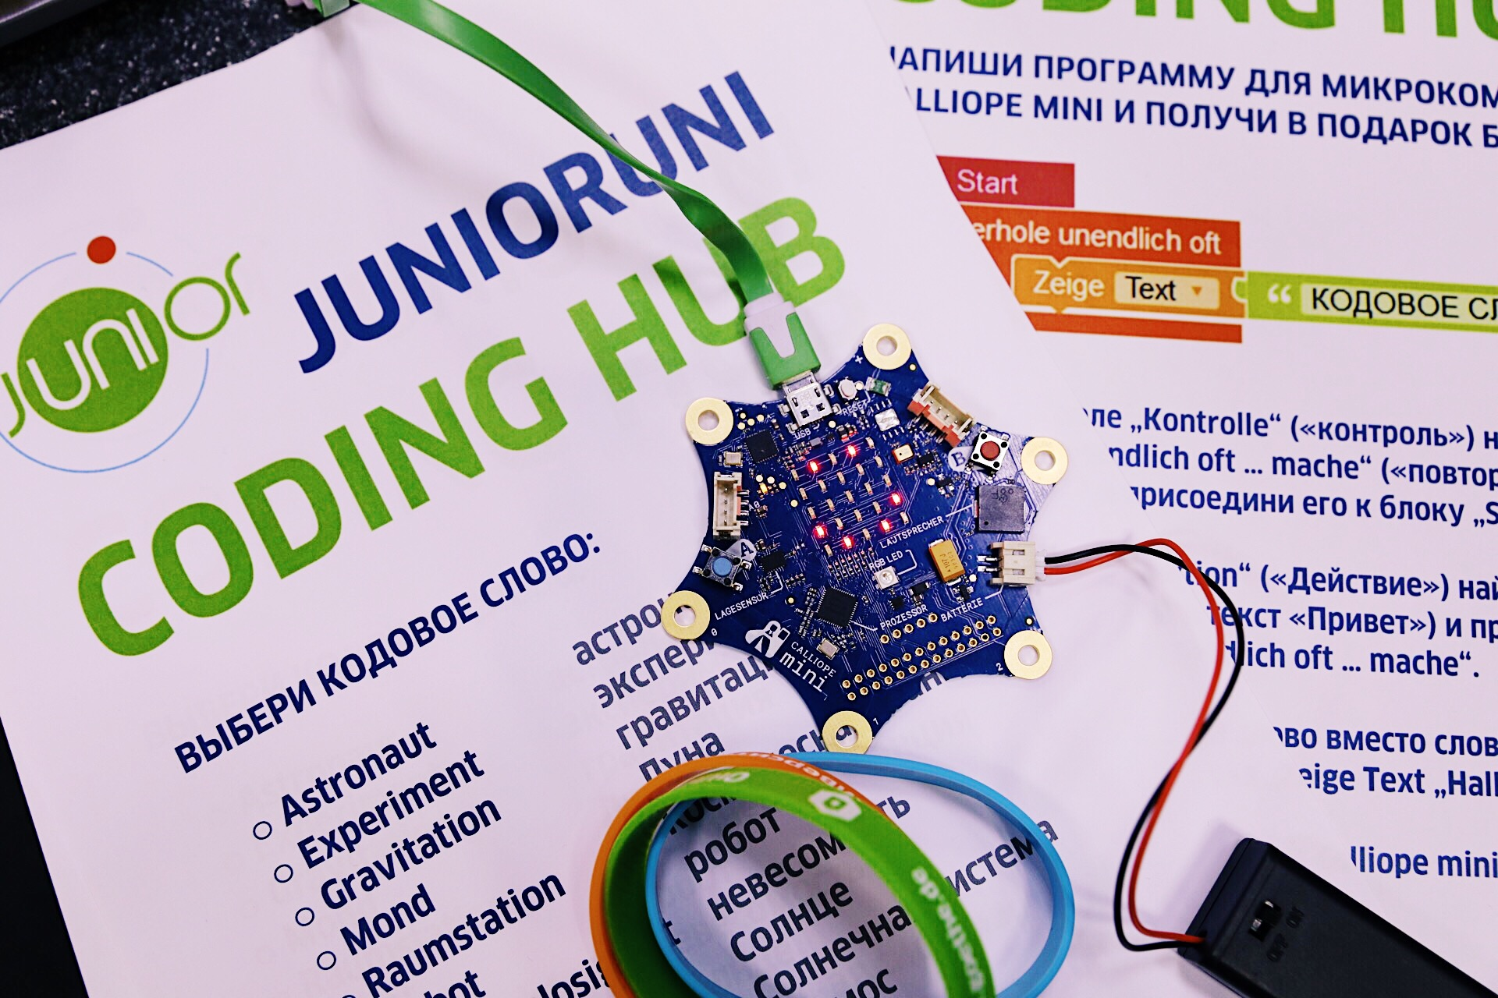
Notes:
Calliope mini – это мини-компьютер, который можно использовать в школе для обучения программированию на немецком языке. Работать с ним настолько легко, что дети, учителя и родители могут начать программировать без каких-либо предварительных знаний – и с большим удовольствием!

Slide 42
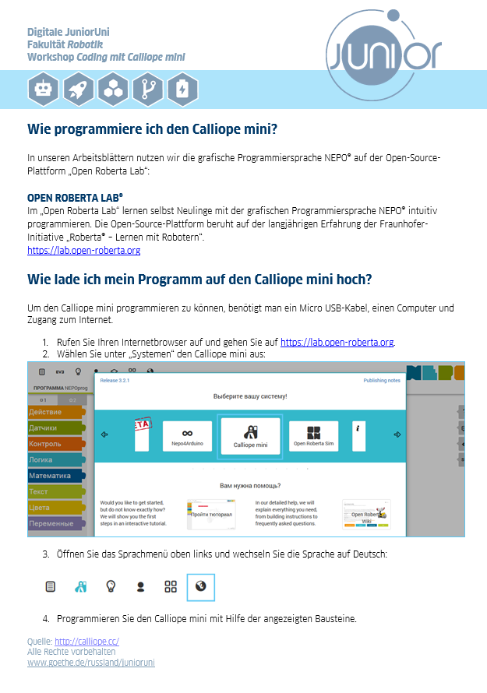
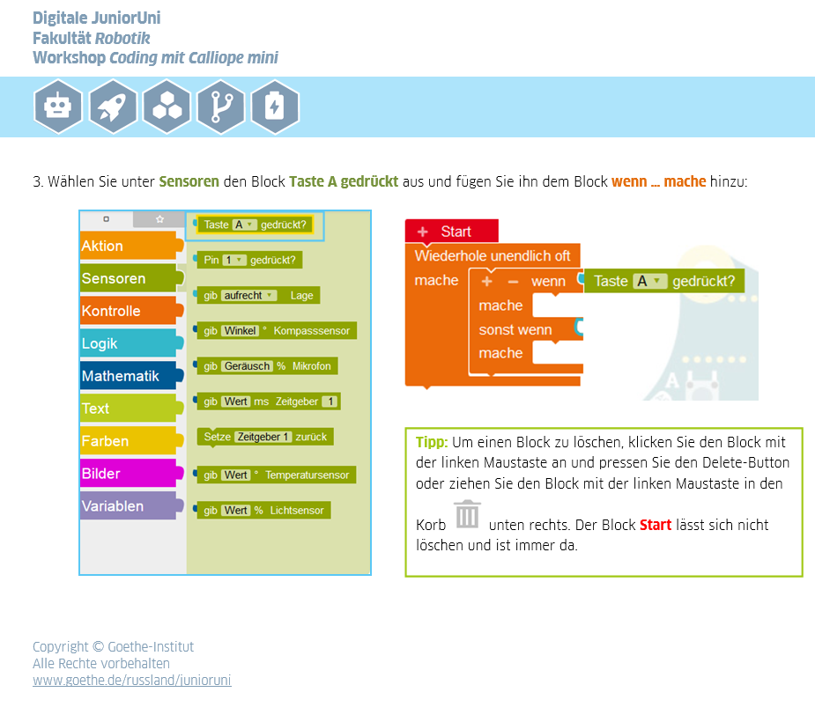
CALLIOPE MINI

Slide 43
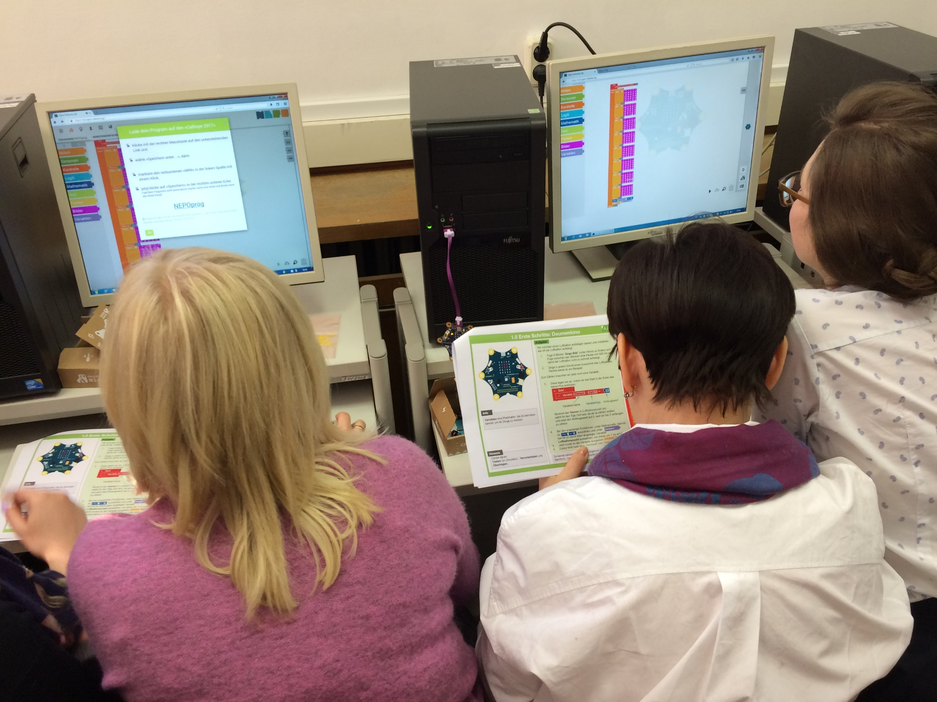
Notes:
Мы подготовили региональных координаторов проекта, которые с осени 2019 г. могут провести в регионе ряд мероприятий, соединяющих преподавание немецкого языка и программирование с помощью микроконтроллера из Германии Calliope mini по методу предметно-языкового интегрированного обучения (CLIL).

Slide 44
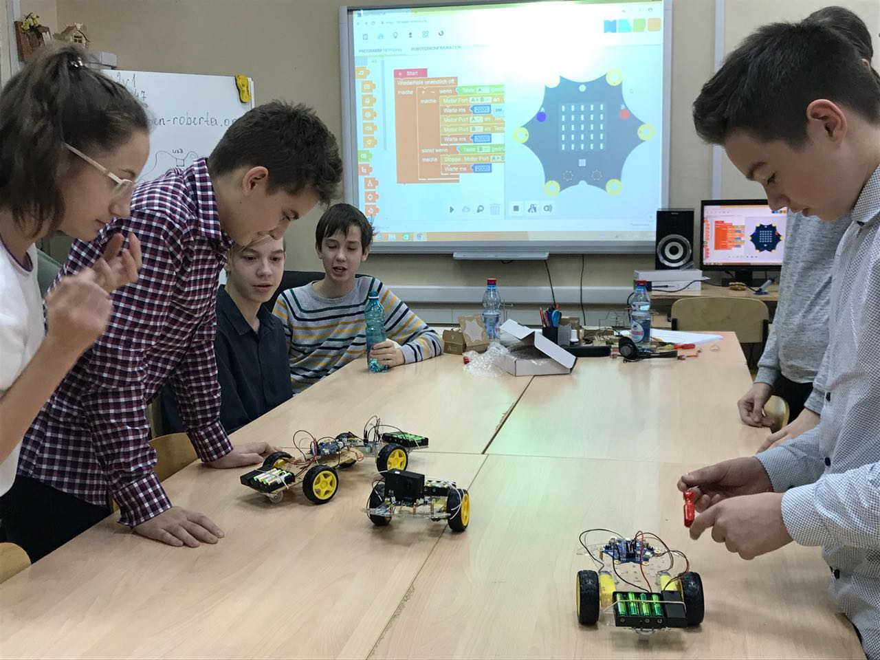
Notes:
Целями мероприятий являются мотивация учащихся 5-8 классов к изучению информатики на немецком языке с помощью увлекательных материалов по немецкому как иностранному, презентация широкой общественности практических возможностей владения немецким языком, трансляция опыта и обучение учителей, поддержка межпредметного обучения и расширение доступа к цифровому образованию. Приглашаем вас к сотрудничеству!

Slide 45
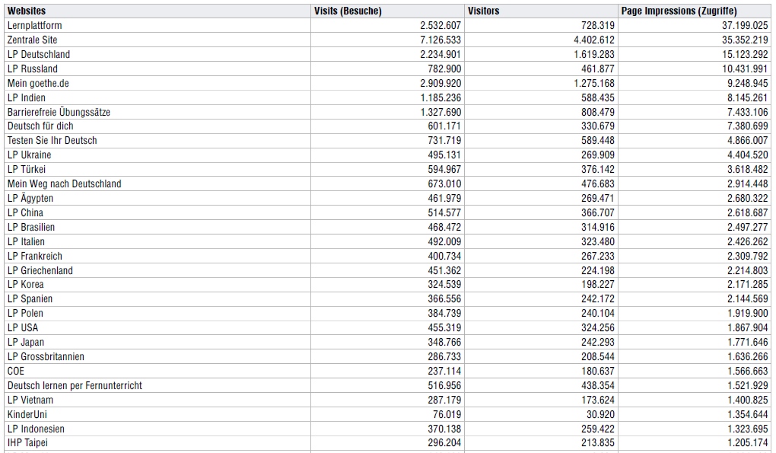
топ 30 онлайн-проектов гете-института
(01.09.2017 – 01.06.2018)

Slide 46
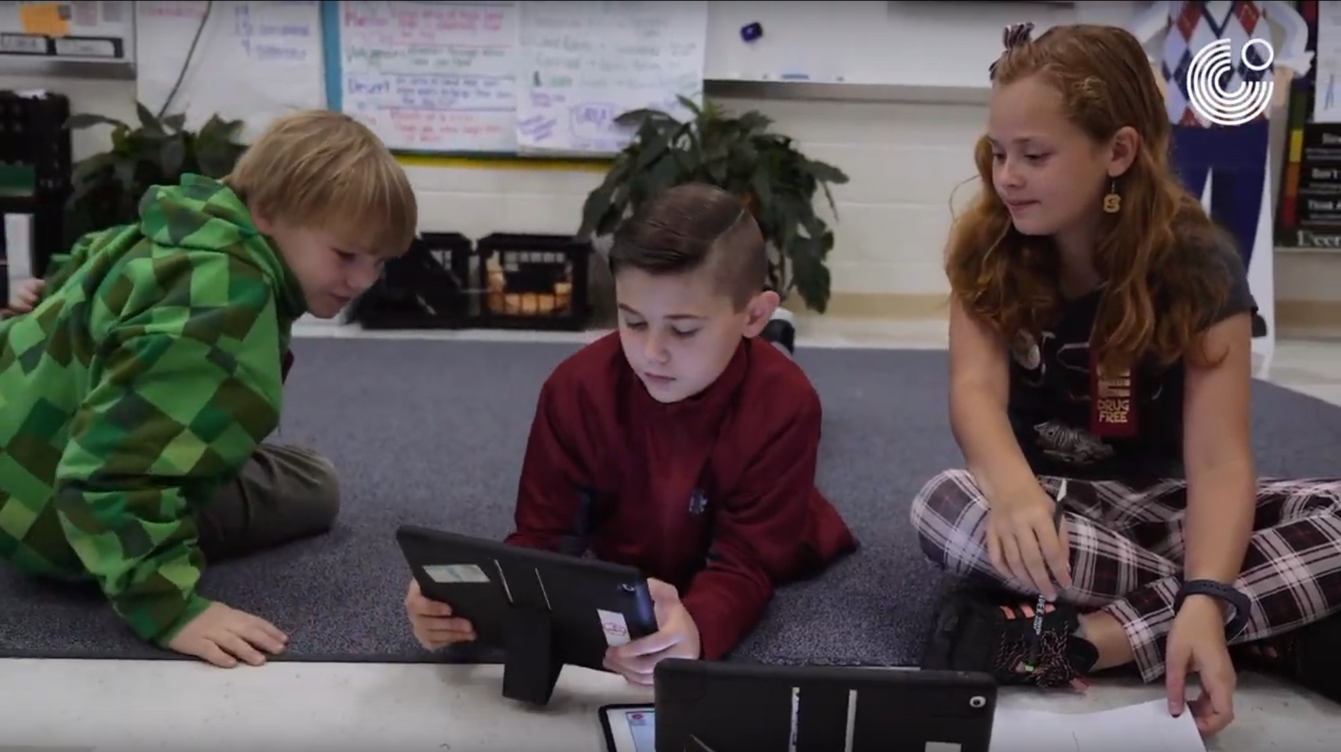
заключение
https://youtu.be/mFTpjIcBFA8
Notes:
Финальный трейлер (с русскими субтитрами)
Trailer auf Youtube: https://youtu.be/KwQmBKuflRo
Fall die Internetverbindung schwach ist, kann man das Video im Voraus herunterladen unter:
http://lernen.goethe.de/kinderuni/vid/trailer-de.mp4 (wenn das Herunterladen des Videos nicht klappt, bitte in einem anderen Browser probieren)

Slide 47
СПАСИБО
ЗА ВНИМАНИЕ!

